Slide 1


Tema 3. Propuesta de ideas individuales
Proyecto Intermodular 2ºASIR

Slide 2

Idea 1
Suelos piezoelectricos

Slide 3

Problemas que resuelve
Esta idea lo que resuelve es la generacion de electricidad en ciudades.
Gracias a que esta tecnologia recoge energia electrica cuando se pisan
las baldosas. Estas baldosas si se aprovechan y se ponen en zonas las cuales
son muy concurridas generaria una gran cantidad de electricidad a la larga.

Slide 4

2. Necesidades que satisfice
Satisface el ahorro de energia electrica y la generacion, ya que no se hace
Uso de ningun combustible para la generacion de electricidad, esta idea se podria
Usar tambien en zonas concurridas como colegios, pasos de zebra o en el centro
Pamplona.

Slide 5


3. Aspectos innovadores
Tecnologia innovadora como generacion de
Energia

Slide 6
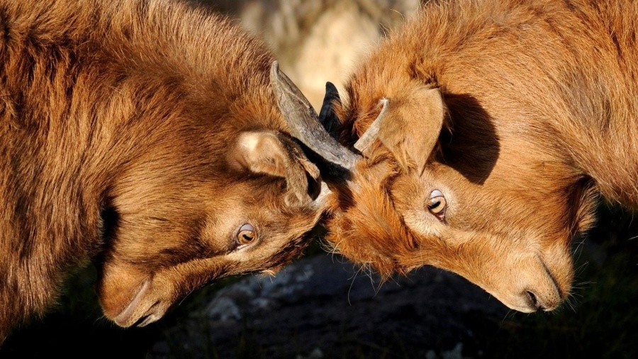
4. Competencia existente (concreción)

Slide 7
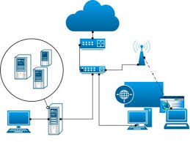
5. Tecnología necesaria

Slide 8
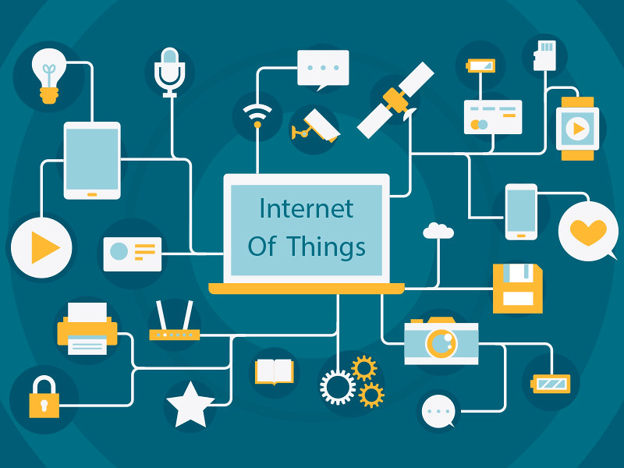
6. IoT (concreción)

Slide 9
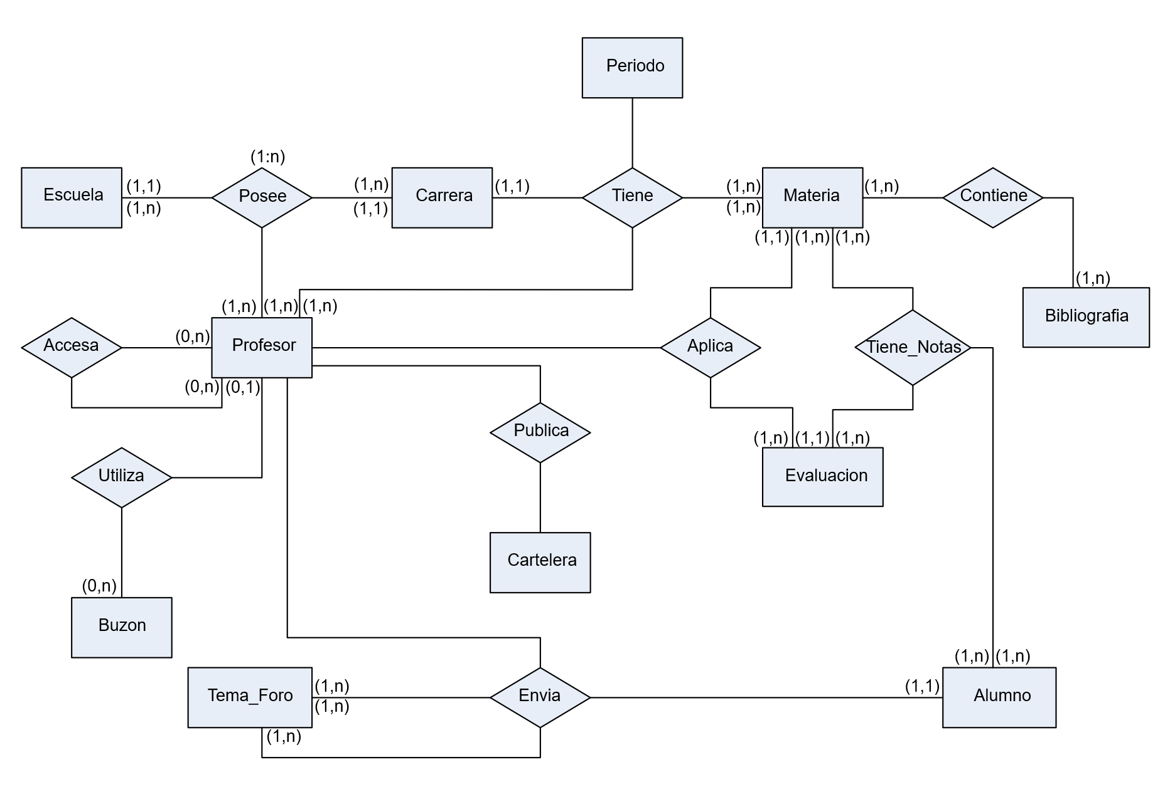
7. Sistema de Información (general)

Slide 10
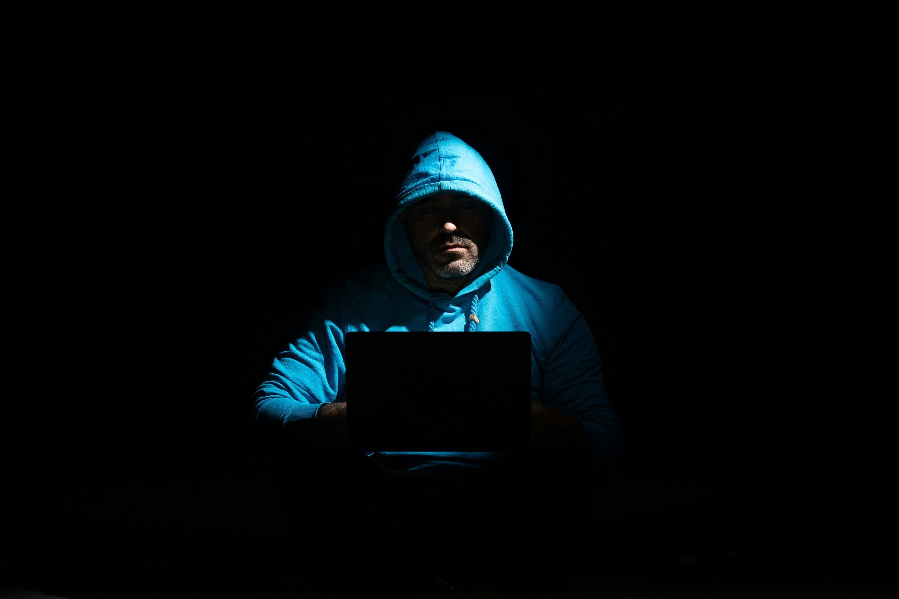
8. Seguridad (ciberseguridad)

Slide 11

9. Crecimiento (target)

Slide 12
10. Otros aspectos de interés

